Slide 1
QUẢN LÝ NHÂN SỰ
THÀNH VIÊN | MSSV
1. NGUYỄN THỊ BẢO LY | PY00011
2. TRƯƠNG MINH TIẾN | PY00023
GVHD: PHẠM TIẾN HUY

Slide 2
Giới thiệu thành viên
Giới thiệu đề tài
Demo đề tài
Khó khăn-Thuận lợi

Slide 3

GIỚI THIỆU THÀNH VIÊN
Họ tên: NGUYỄN THỊ BẢO LY
Chịu trách nhiệm chính trong đề tài:
+ Thiết kế giao diện Form, thiết kế database
+ Viết báo cáo, kiểm lỗi
Các Form, report thực hiện:
+ Form Login
+ Form Nhân viên
+ Form Loại hợp đồng
+ Form Chức vụ
+ Form Thống kê

Slide 4

GIỚI THIỆU THÀNH VIÊN
Họ tên: TRƯƠNG MINH TIẾN
Chịu trách nhiệm chính trong đề tài:
+ Thiết kế giao diện Form, thiết kế database
+ Viết báo cáo, kiểm lỗi
Các Form, report thực hiện:
+ Form Đổi mật khẩu
+ Form Ứng viên
+ Form Phòng ban
+ Form Tài khoản
+ Form Màn hình chính

Slide 5
GIỚI THIỆU MỤC TIÊU
Mục tiêu ứng dụng:
Đáp ứng được nhu cầu quản lý nhân sự: Lưu trữ thông tin cá nhân của nhân viên, thông tin các loại hợp đồng, phòng ban,…
Sau khi triển khai thành công có thể đưa vào áp dụng trong thực tế.
Tiếp thu mọi đóng góp ý kiến để có thể phát triển thêm nhiều chức năng mới.

Slide 6
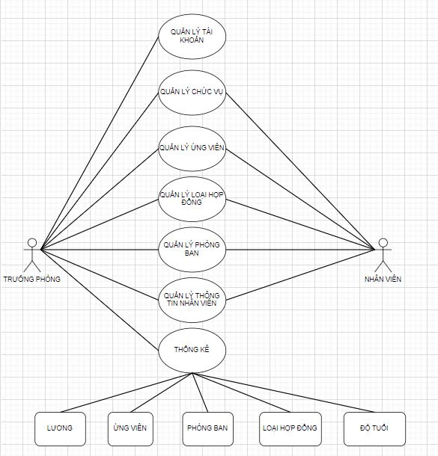
Sơ đồ use cases
6

Slide 7
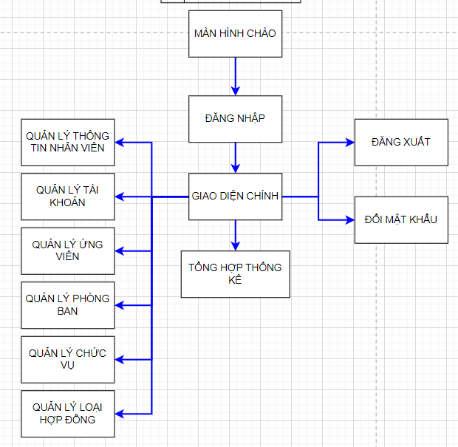
TỔ CHỨC ỨNG DỤNG

Slide 8
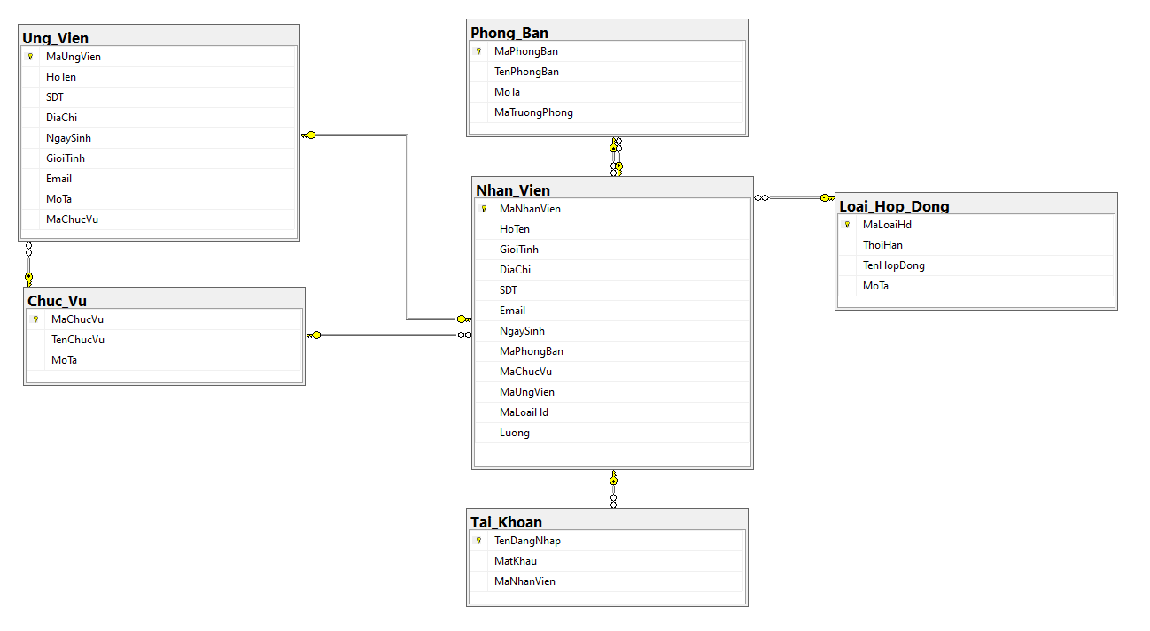
SƠ ĐỒ QUAN HỆ

Slide 9
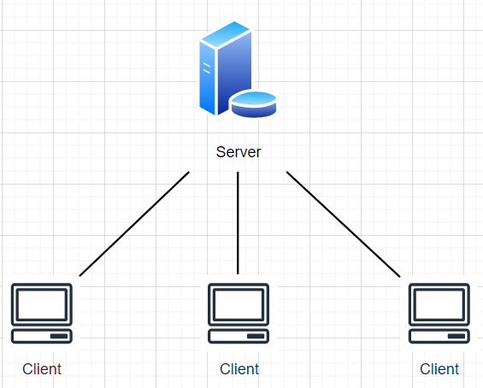
SƠ ĐỒ TRIỂN KHAI

Slide 10
KHÓ KHĂN – THUẬN LỢI
Khó khăn:
Đòi hỏi kiến thức
Xử lý thông tin và tính toán
Kiểm tra sửa lỗi gặp nhiều thách thức
Thuận lợi:
Nâng cao kĩ năng làm việc nhóm
Nhiều tài liệu hỗ trợ
Cải thiện kỹ năng lập trình
Nâng cao kĩ năng làm việc với java và cơ sở dữ liệu
Tạo điểm cộng cho CV

Slide 11
PHƯƠNG HƯỚNG PHÁT TRIỂN THỰC TẾ
Hiện tại có thể áp dụng vào các công ty tư nhân nhỏ có số lượng nhân viên từ 1-200 nhân viên.
Trong tương lai có thể phát triển thêm các tính năng mới để hỗ trợ cho các công ty, doanh nghiệp lớn.

Slide 12
TÍNH NĂNG MỞ RỘNG
Quản lý hiệu suất công việc
- Đánh giá hiệu suất của nhân viên theo các tiêu chí đã định.
- Cung cấp công cụ để quản lý các cuộc đánh giá hiệu suất, phản hồi và kế hoạch cải thiện.
Quản lý nghỉ phép và chấm công
- Theo dõi các loại nghỉ phép, vắng mặt và thời gian làm việc của nhân viên.
- Quản lý yêu cầu nghỉ phép và chấm công tự động.
Quản lý dự án và công việc
- Theo dõi các dự án và nhiệm vụ được giao cho nhân viên.
- Quản lý tiến độ công việc và phân công nhiệm vụ.

Slide 13



Slide 14


